Slide 1












CHÀO MỪNG CÁC EM ĐẾN VỚI TIẾT HỌC

Slide 2










KHỞI ĐỘNG
Để thấy được tỉ lệ gây ra tai nạn thương tích theo các nguyên nhân khác nhau ở Việt Nam, báo cáo tổng hợp về phòng chống tai nạn thương tích ở trẻ em đã sử dụng biểu đồ hình quạt tròn như hình vẽ.

Slide 3









Slide 4









BÀI 18: BIỂU ĐỒ HÌNH QUẠT TRÒN

Slide 5









NỘI DUNG BÀI HỌC
01
Đọc và mô tả biểu đồ hình quạt tròn
02
Biểu diễn dữ liệu vào biểu đồ hình quạt tròn
03
Phân tích dữ liệu trong biểu đồ hình quạt tròn

Slide 6






I. ĐỌC VÀ MÔ TẢ BIỂU ĐỒ HÌNH QUẠT TRÒN
Biểu đồ hình quạt tròn dùng để so sánh các phần trong toàn bộ dữ liệu.
Trong biểu đồ hình quạt tròn, phần chính là hình tròn biểu diễn dữ kiệu được chia thành nhiều hình quạt. Mỗi hình quạt biểu diễn tỉ lệ của một phân so với toàn bộ dữ liệu. Cả hình tròn biểu diển toàn bộ dữ liệu, tức là ứng với 100%.

Slide 7







Tiêu đề
Hình tròn biểu diễn dữ liệu
Chú giải

Slide 8






Từ biểu đồ Hình 5.4, em hãy lập bảng thống kê tỉ lệ các nguyên nhân gây tai nạn thương tích ở trẻ em Việt Nam.
?
Nguyên nhân gây tại nạn thương tích | Tỉ lệ (%)
Đuối nước | 48
Tai nạn giao thông | 28
Ngã | 2
Ngộ độc | 2
Thương tích khác | 20
Tổng | 100%

Slide 9









HĐ1
Biểu đồ Hình 5.6 cho biết tỉ lệ thí sinh được trao huy chương các loại trong một cuộc thi. Em hãy cho biết tỉ lệ thí sinh được trao huy chương các loại trong một cuộc thi. Em hãy cho biết:
a) Hai loại huy chương nào có cùng tỉ lệ thí sinh được trao?
b) Số thí sinh không có huy chương chiếm tỉ lệ bao nhiêu phần trăm? Em có nhận xét xét gì về phần hình quạt biểu diễn tỉ lệ này?

Slide 10

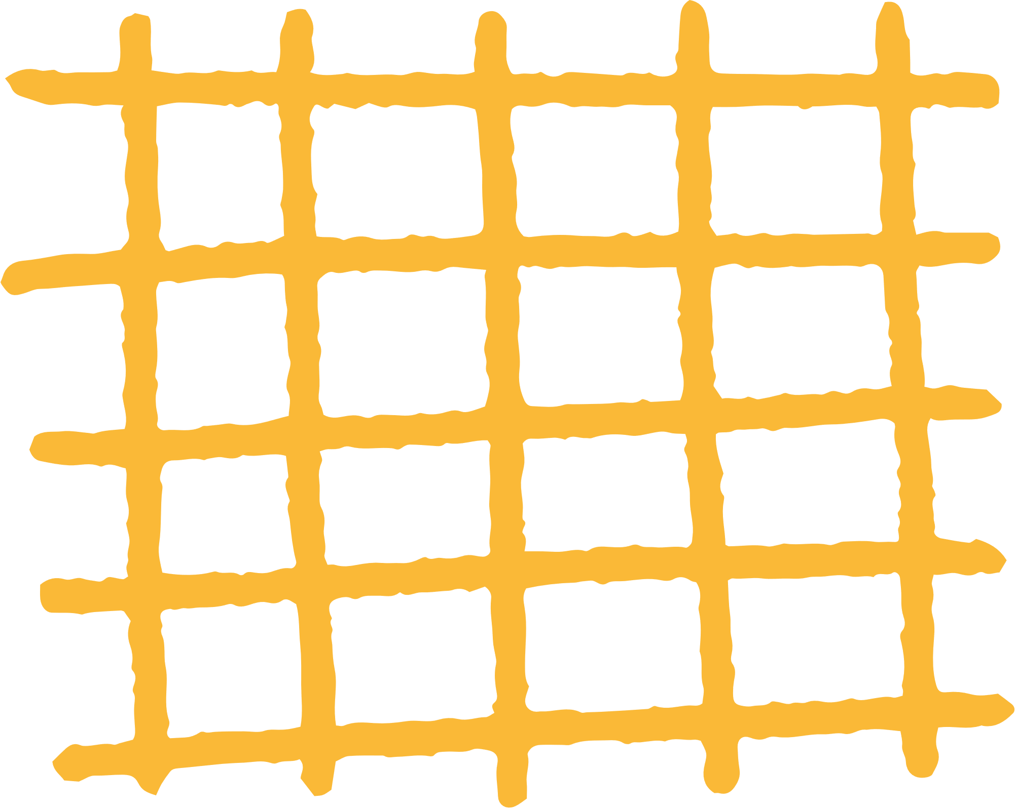






Slide 11





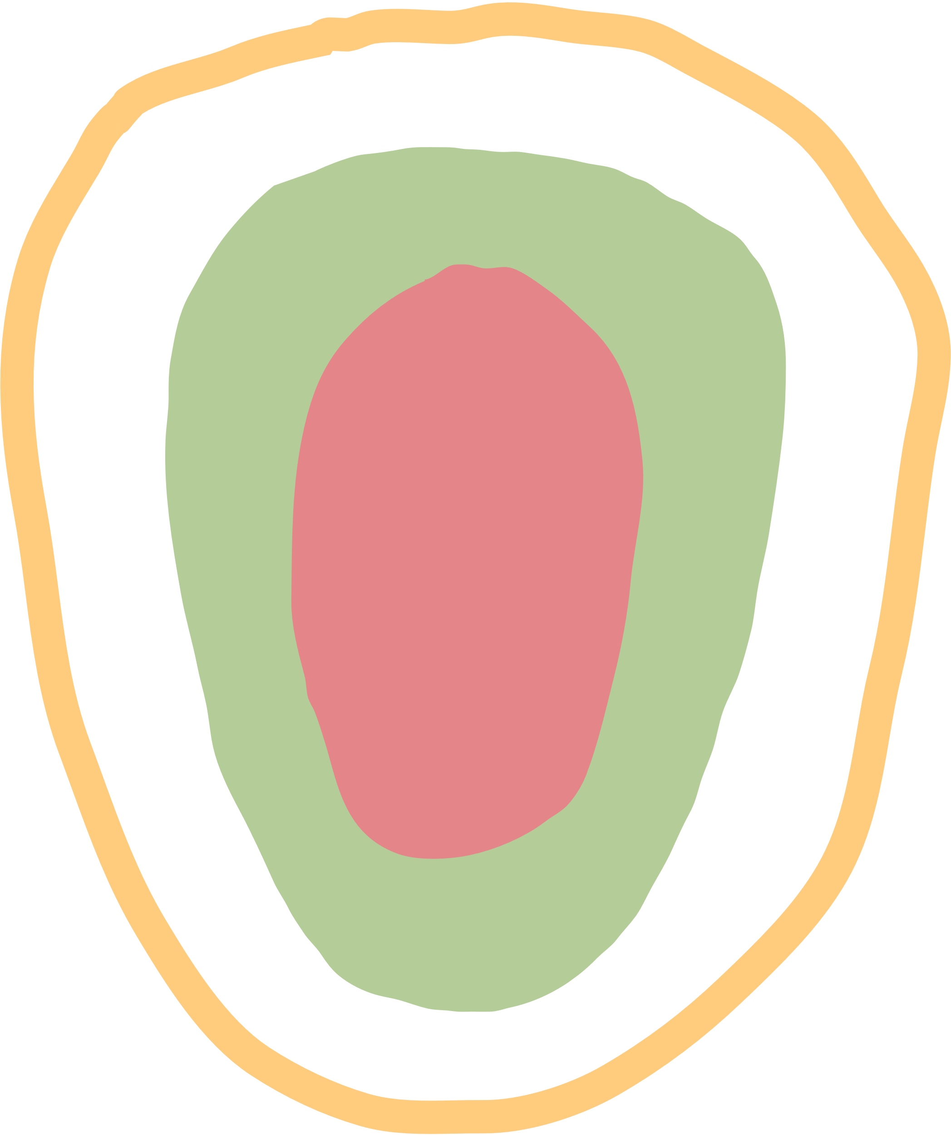
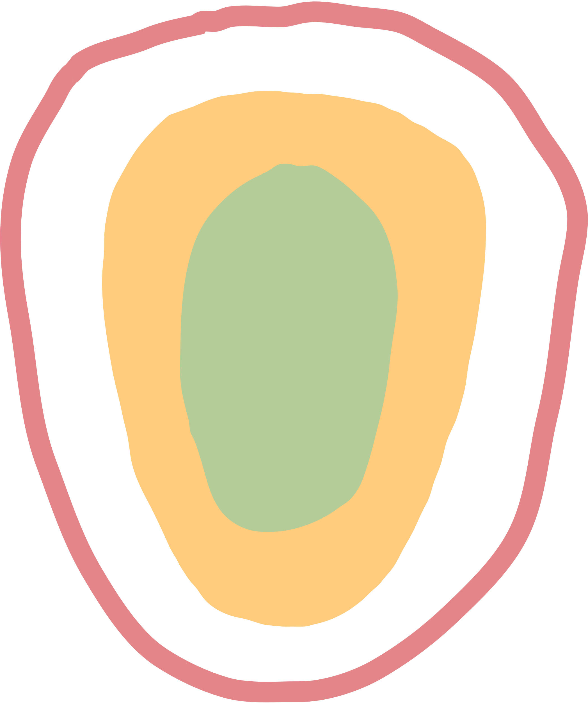
Trả lời
a) Tỉ lệ thí sinh được trao huy chương bạc và huy chương đồng bằng nhau là 20%.
b) Tỉ lệ thí sinh không được trao huy chương chiếm 50%, hình quạt biểu diễn nó bằng nửa hình tròn.

Slide 12
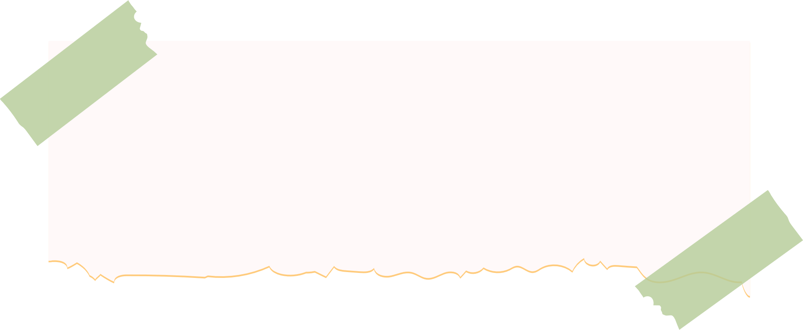

Nhận xét:
Hai hình quạt giống nhau biểu diễn cùng một tỉ lệ.
Phần hình quạt ứng với một nửa hình tròn biểu diễn tỉ lệ 50%.

Slide 13
Luyện tập 1
Biểu đồ Hình 5.7 cho biết tỉ lệ các loại kem bán được trong một ngày của cửa hàng kem.
a) Em hãy chỉ ra các thành phần của biểu đồ trên.
b) Trong biểu đồ trên, hình tròn được chia thành mấy hình quạ, mỗi hình quạ biểu diễn số liệu nào?
c) Em hãy lập bảng thống kê tỉ lệ các loại kem bán được trong một ngày của cửa hàng.

Slide 14
Tiêu đề
Hình tròn biểu diễn dữ liệu
Chú giải

Slide 15


b) Hình tròn được chia thành 4 hình quạt.
Các hình quạt này biểu diễn tỉ lệ các loại kem: đậu xanh, ốc quế, sô cô la, sữa dừa mà cửa hàng bán được.
Bảng thống kê:
Loại kem | Đậu xanh | Ốc quế | Sô cô la | Sữa dừa
Tỉ lệ | 16,7% | 25% | 33,3% | 25%

Slide 16

Nhận xét:
Phần hình quạt ứng với $\frac{1}{4}$ hình tròn biểu diễn tỉ lệ 25%.

Slide 17
II. BIỂU DIỄN DỮ LIỆU VÀO BIỂU ĐỒ HÌNH QUẠT TRÒN
Ví dụ 1
Bảng số liệu sau cho biết tỉ lệ các loại sách ở một thư viện trường học:
Loại sách | Sách giáo khoa | Sách tham khảo | Sách truyện | Sách khác
Tỉ lệ | 40% | 20% | 30% | 10%
Hãy hoàn thiện biểu đồ Hình 5.8 vào vở để biểu diễn bẳng thống kê này.

Slide 18

Giải

Slide 19


Luyện tập 2
Bảng số liệu sau cho biết tỉ lệ các bạn trong trường dự đoán đội vô địch giải bóng đá học sinh khối 7.
Đội tuyển lớp | 7A | 7B | 7C | 7D
Tỉ lệ dự đoán | 15% | 30% | 20% | 35%
Hãy hoàn thiện biểu đồ Hình 5.10 vào vở để biểu diễn bẳng thống kê này.

Slide 21
Ví dụ 2
Sau một năm thực hiện đề án phổ cập bơi, người ta tiến hành thu thập dữ liệu về kĩ năng bơi của học sinh tiểu học ở một huyện, được kết quả như sau
Tình trạng | Bơi thành thạo | Biết bơi nhưng chưa thành thạo | Chưa biết bơi
Số học sinh | 250 | 175 | 75

Slide 22
a) Tính tỉ lệ số học sinh mỗi loại trên tổng số học sinh tham gia khảo sát.
b) Hãy hoàn thiện biểu đồ hình quạt tròn sau vào vở để biểu diễn bẳng thống kê này.

Slide 23
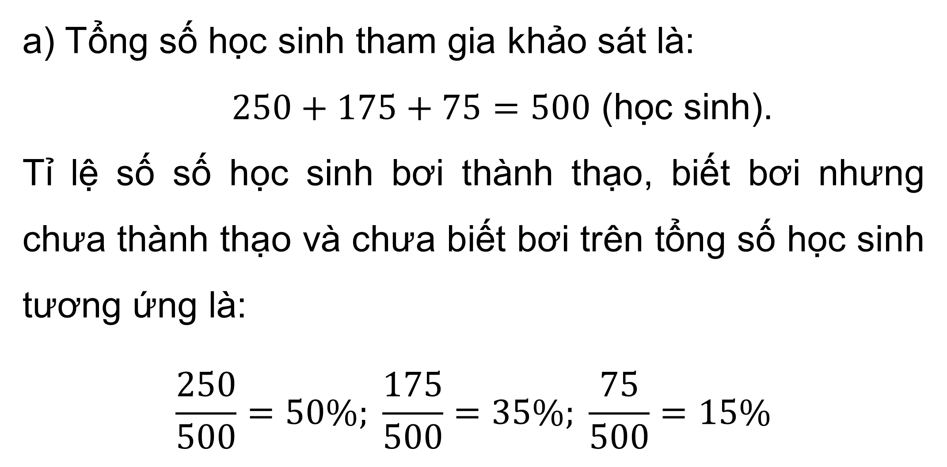
Giải
a) Tổng số học sinh tham gia khảo sát là:
$250+175+75=500$ (học sinh).
Tỉ lệ số số học sinh bơi thành thạo, biết bơi nhưng chưa thành thạo và chưa biết bơi trên tổng số học sinh tương ứng là:
$$\frac{250}{500}=50\%; \frac{175}{500}=35\%; \frac{75}{500}=15\%$$

Slide 25
Luyện tập 3
Bảng số liệu sau cho biết tỉ lệ áo đồng phục theo kích cỡ của các bạn học sinh lớp 7A.
Cỡ áo | S | M | L | XL
Tỉ lệ | 15% | 50% | 30% | 5%
Hãy hoàn thiện biểu đồ Hình 5.13 vào vở để biểu diễn bảng thống kê này.

Slide 26
Trả lời

Slide 27

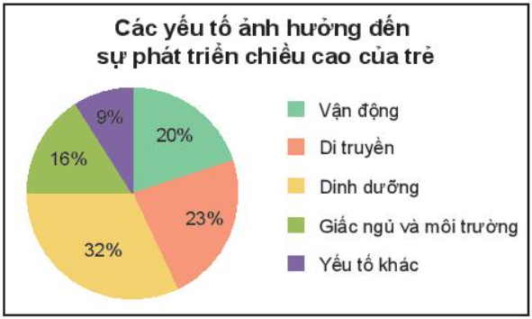
III. PHÂN TÍCH DỮ LIỆU TRONG BIỂU ĐỒ HÌNH QUẠT TRÒN
Ví dụ 3
Cho biểu đồ Hình 5.14.
a) Em hãy lập bảng thống kê về mức độ ảnh hưởng (đơn vị %) của các yếu tổ đến chiều cao của trẻ.
b) Ngoài yếu tố di truyền, ba yếu tố ảnh hưởng nhiều nhất đến chiều cao là gì? Ba yếu tố đó chiếm tổng bao nhiêu phần trăm?

Slide 28
Giải
a) Bảng thống kê
Yếu tố | Vận động | Di truyền | Dinh dưỡng | Giấc ngủ và môi trường | Yếu tố khác
Mức độ ảnh hưởng (%) | 20 | 23 | 32 | 16 | 9
b) Ngoài yếu tố di truyền, ba yếu tố ảnh hưởng nhiều nhất đến chiều cao là:
Dinh dưỡng: 32%; vận động: 20%; giấc ngủ và môi trường: 16%.
Tổng mức độ ảnh hưởng của ba yếu tố này là 32%+20%+16% = 68%

Slide 29

Luyện tập 4
Cho biểu đồ Hình 5.15.
a) Hãy liệt kê ba nguồn điện chủ yếu của Việt Nam năm 2019.
b) Biết sản lượng điện của Việt Nam năm 2019 là $240,1.{10}^{9}$ kWh. Em hãy cho biết trong năm này Việt Nam đã nhập khẩu bao nhiêu kWh điện.

Slide 31

Giải
a) Ba nguồn điện chủ yếu của Việt Nam trong năm 2019: thủy điện, điện than, điện khí.
b) Trong năm 2019, Việt Nam đã nhập khẩu $240,1.{10}^{9}.1,4\% ≈ 3,4.{10}^{9}$ (kWh).

Slide 32
Ví dụ 3
Ứng dụng để dự đoán
Biểu đồ Hình 5.16 cho biết các hoạt động của học sinh khối 7 tại một trường trung học trong thời gian rảnh rỗi.
Hãy dự đoán trong 200 học sinh khối 7 của trường đó có khoảng bao nhiêu bạn thích chơi thể thao trong thời gian rảnh rỗi.

Slide 34
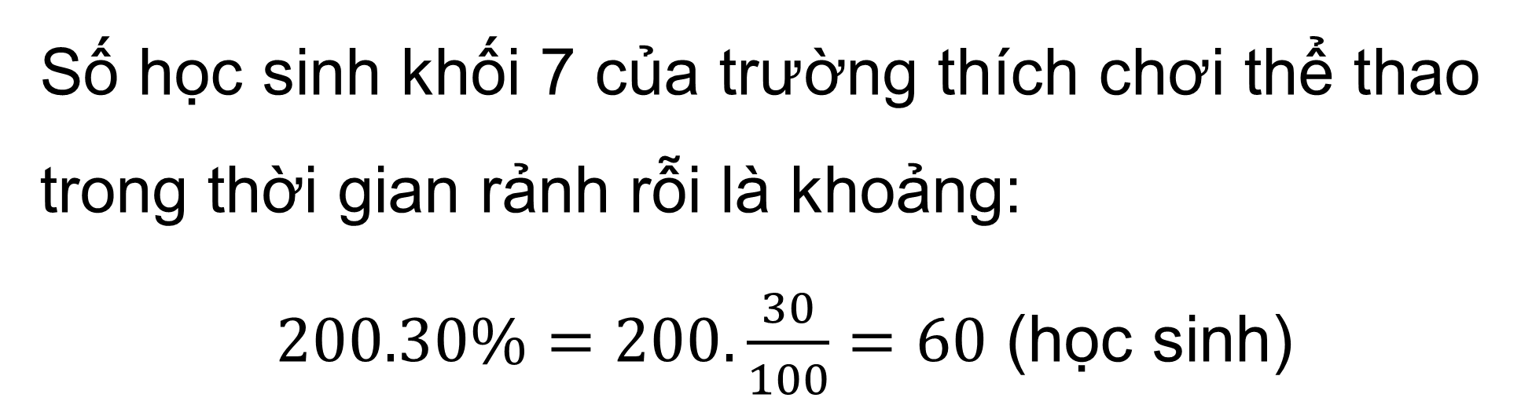
Giải
Số học sinh khối 7 của trường thích chơi thể thao trong thời gian rảnh rỗi là khoảng:
$200.30\%=200.\frac{30}{100}=60$ (học sinh)

Slide 35
Luyện tập 5
Dựa vào biểu đồ Hình 5.16, em hãy cho biết trong 200 học sinh khối 7 của trường đó có khoảng bao nhiêu bạn thích đọc sách hoặc nghe nhạc trong thời gian rảnh rỗi.

Slide 36
Giải
Tỉ lệ HS thích đọc sách hoặc nghe nhạc là
20% + 25% = 45%.
Trong 200 học sinh, số học sinh thích đọc sách hoặc nghe nhạc khoảng: 200. 45% = 90 học sinh.

Slide 37
Tranh luận: Cho biểu đồ Hình 5.17

Slide 38


Như vậy, nếu một trường trung học có 1000 học sinh thì chắc chắn có 328 học sinh bị cận thị.
Tớ nghĩ đây chỉ là con số ước lượng thôi.
Em đồng ý với ý kiến nào trong hai ý kiến trên?

Slide 39
Giải
Đây chỉ là số ước lượng.
Số liệu 32,8% người cận thị là tính theo một số tỉnh ở Việt Nam, vì vậy khi tính cụ thể trong 1 trường học 1000 học sinh thì giá trị 1000. 32,8% = 328 học sinh là số ước lượng.
Ví dụ: nếu một trường có 1000 HS và có 32,8% HS cận thị thì giá trị 1000. 32,8% = 328 học sinh là giá trị chính xác của số học sinh bị cận thị.

Slide 40
LUYỆN TẬP
Bài 5.6 (SGK – tr.99) Cho biểu đồ Hình 5.18

Slide 41
a) Cho biết các thành phần của biểu đồ này.
b) Hình tròn trong biểu đồ được chia thành mấy hình quạt? Mỗi hình quạt biểu diễn số liệu nào?
c) Châu lục nào có số dân đông nhất? Ít nhất?
d) Biết rằng năm 2020 tổng số dân của 5 châu lục là 7773 triệu người. Tính số dân của mỗi châu lục.

Slide 42
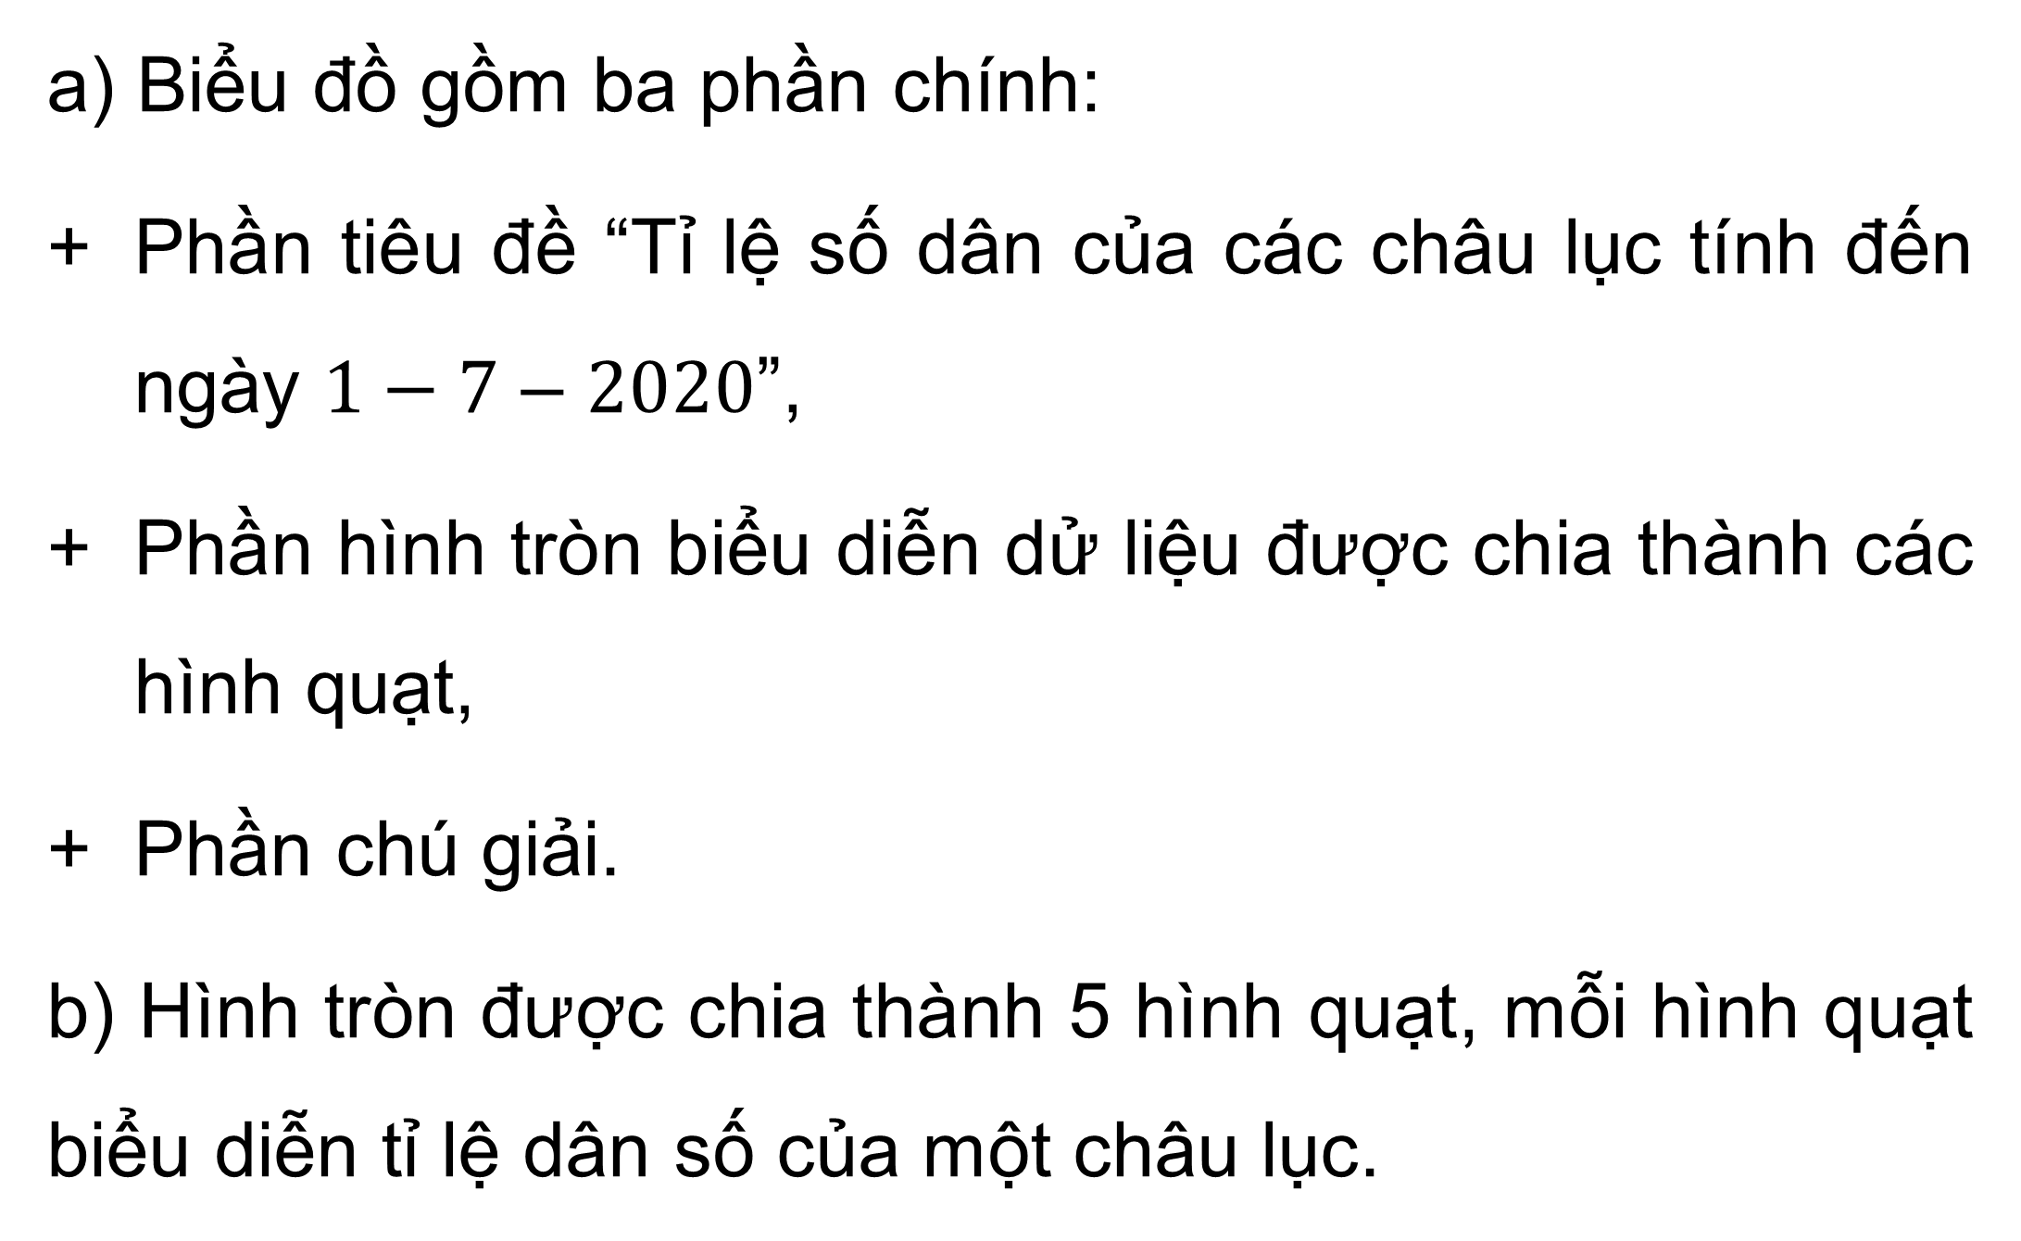
Giải
a) Biểu đồ gồm ba phần chính:
Phần tiêu đề “Tỉ lệ số dân của các châu lục tính đến ngày $1−7$ – $2020$”,
Phần hình tròn biểu diễn dử liệu được chia thành các hình quạt,
Phần chú giải.
b) Hình tròn được chia thành 5 hình quạt, mỗi hình quạt biểu diễn tỉ lệ dân số của một châu lục.

Slide 43

c) Châu Á có số dân nhiều nhất, châu Úc có số dân ít nhất.
d) Số dân của châu Á là: $7773⋅59,52\%≈4626$ (triệu người).
Số dân của châu Phi là: $7773⋅17,21\%≈$ 1338 (triệu người).
Số dân Châu Âu là: $7773⋅9,61\%≈747$(triệu người).
Số dận Châu Mỹ là: $7773⋅13,11\%≈1019$(triệu người).
Số dân Châu Úc là: $7773⋅0,55\%≈43$(triệu người).

Slide 44
Bài 5.7 (SGK – tr.99) An khảo sát về thú nuôi được yêu thích của các bạn trong lớp và thu được kết quả như bảng sau:
Vật nuôi | Chó | Mèo | Chim | Cá
Số bạn yêu thích | 10 | 20 | 7 | 3
Hãy hoàn thiện biểu đồ Hình 5.19 vào vở để biểu diễn bảng thống kê trên.

Slide 45
Giải
Tỉ lệ các loài vật nuôi được yêu thích:
Vật nuôi | Chó | Mèo | Chim | Cá
Tỉ lệ bạn yêu thích | 25% | 50% | 17,5% | 7,5%

Slide 47
Bài 5.9 (SGK – tr.99) Từ kết quả thu thập dữ liệu về kĩ năng bơi của học sinh tiểu học (H.5.12), em hãy ước lượng xem trong 800 học sinh tiểu học của một xã trong huyện đó, có bao nhiêu học sinh bơi thành thạo, bao nhiêu học sinh chưa biết bơi.

Slide 48
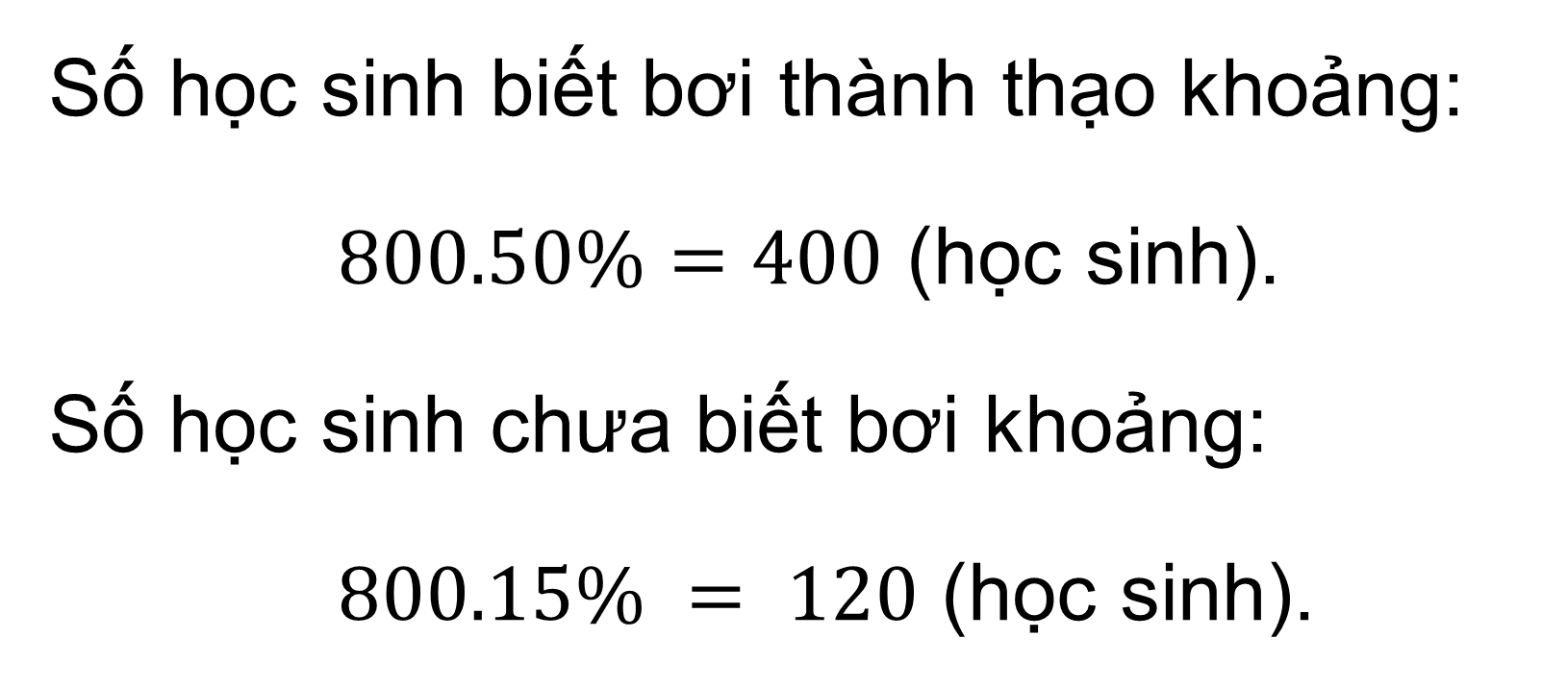
Giải
Số học sinh biết bơi thành thạo khoảng:
$800.50\%=400$ (học sinh).
Số học sinh chưa biết bơi khoảng:
$800.15\% = 120$ (học sinh).

Slide 49
VẬN DỤNG
Bài 5.8 (SGK – tr.99) Biểu đồ Hình 5.20 cho biết tỉ lệ thành viên theo nhóm máu của một đội hiến máu gồm 200 tình nguyện viên. Hỏi:
a) Có bao nhiêu người mang nhóm máu A, bao nhiêu người mang nhóm máu B?
b) Có bao nhiêu người mang nhóm máu A hoặc O.

Slide 51
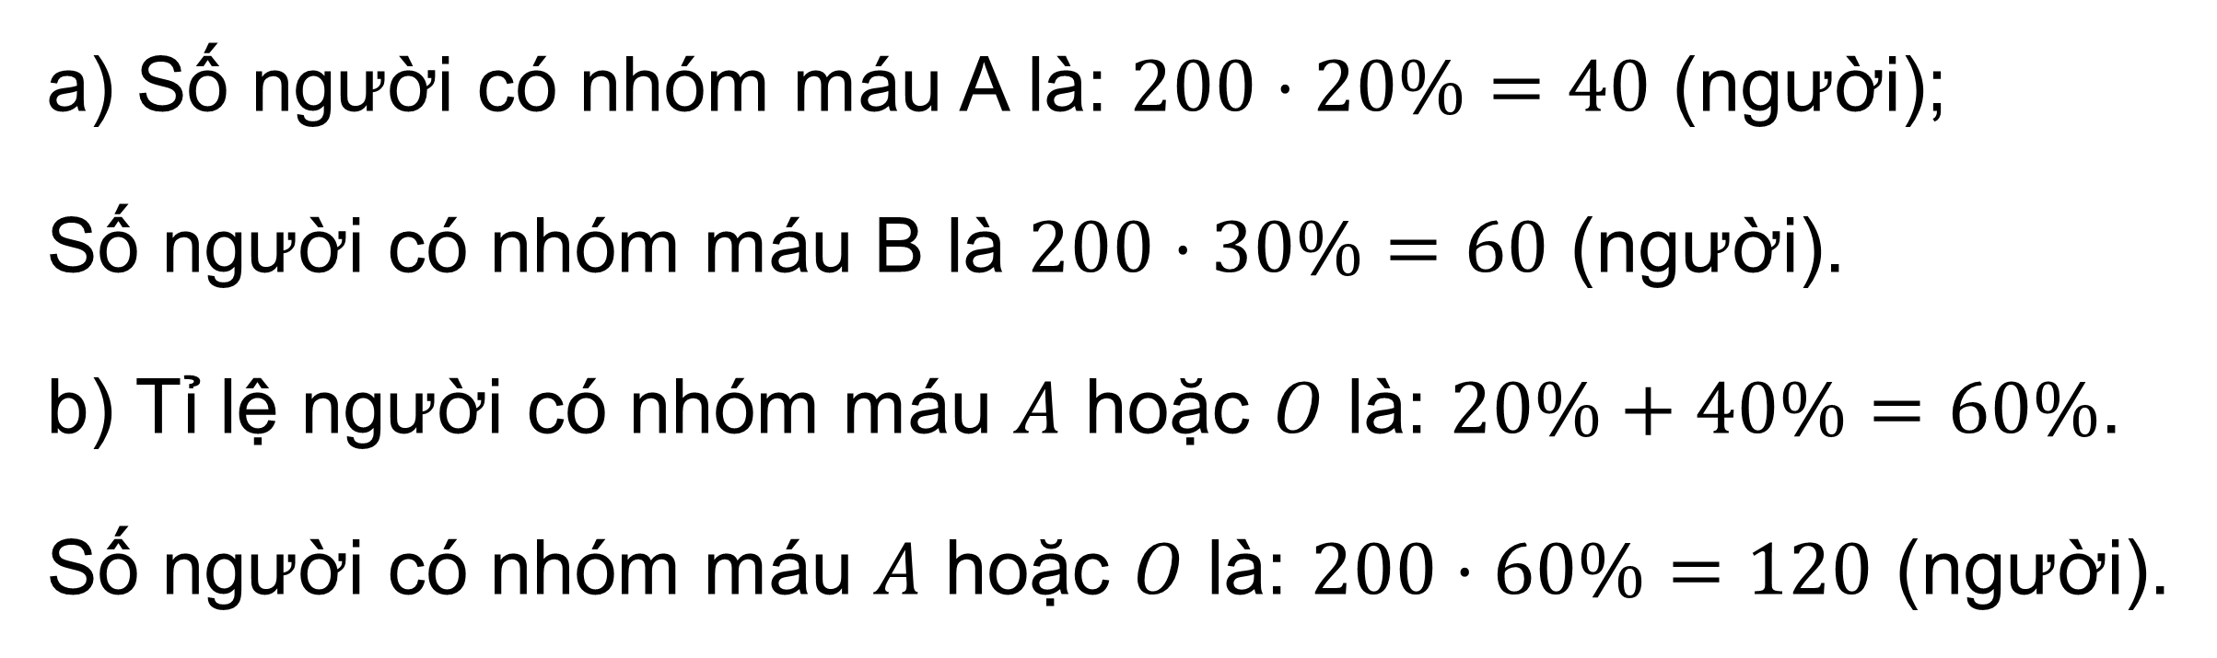
Giải
a) Số người có nhóm máu A là: $200⋅20\%=40$ (người);
Số người có nhóm máu B là $200⋅30\%=60$ (người).
b) Tỉ lệ người có nhóm máu $A$ hoặc $O$ là: $20\%+40\%=60\%$.
Số người có nhóm máu $A$ hoặc $O$ là: $200⋅60\%=120$ (người).

Slide 52
Bài tập: Cho bảng
Tỉ lệ ngân sách cấp cho các dự án bảo vệ môi trường của thành phố H
Dự án | Tỉ lệ ngân sách
Xử lí chất thải sinh hoạt | 50%
Xử lí chất thải công nghiệp và nguy hại | 40%
Phương tiện thu gom và vận chuyển chất thải | 10%
a) Hãy biểu diễn dữ liệu từ bảng thống kê vào biểu đồ dưới, bằng cách điền vào phần …..

Slide 53
b) Hãy hoàn thành biểu đồ hình quạt tròn bằng cách chọn màu thích hợp của từng ô (1), (2), (3).
(1) Xử lí chất thải sinh hoạt
(2) Xử lí chất thải công nghiệp và nguy hại
(3) Phương tiện thu gom và vận chuyển chất thải

Slide 54
Giải

Slide 55

HƯỚNG DẪN VỀ NHÀ
Ghi nhớ kiến thức trong bài.
Hoàn thành bài tập trong SBT.
Chuẩn bị bài mới “Biểu đồ đoạn thẳng”.

Slide 56
HẸN GẶP LẠI CÁC EM TRONG BUỔI HỌC TIẾP THEO

